Slide 1
行動研究AD/HD
2019-2020
Patrick SZE @ TSSS

Slide 2
研究問題
德信中學男教師對於教授
AD/HD學生的經驗與感受

Slide 3
研究日期與對象
日期：2019年8月至10月
對象：四位不同學科的老師

Slide 4
研究方法
以內聯網發送全校電郵，並對有意願參加研究
的教師，進行約半小時左右的訪談。
質性研究，所有面談皆在會議室進行。

Slide 5
訪問問題
在你任教的生涯裡，你覺得什麼方法是最有效教導AD/HD學生呢？
面對AD/HD學生，你覺得最難處理的問題是什麼？
教導AD/HD學生，最難忘的經驗是什麼？
在任教AD/HD學生的事情上，你最想學校幫到你什麼呢？

Slide 6
CASE 1: WONG
中文、普通話教師
年青有為
於本校任職2年
曾修讀輔導文憑課程
訓導組教師

Slide 7
WONG
KEEP THEM BUSY – Effective
課前：課堂活動、小組討論、小老師
課堂： 給予工作(助手)
對策：叫名提點、跟著老師走、安排角色、課後溝通
最困難是課堂問題：同情、無可避免影響課堂
教育教師，解釋需要，提升技巧。
最想要：面對AD/HD，即時介入方法
不提，不代表同學不知。有意無意已存在標籤。提了，加以教育，反而能對雙方是好事。
思考：
不能秉公辧理？
同學不想的？
底線咁低？
其他同學是否知道調適意義 ------ 教育，使其他同學明白有同學有特別需要

Slide 8
CASE 2: NG
中文教師
年青有為
擔任教師逾5年
於本校任職2年
訓導組教師

Slide 9
NG
教學活動---休息----教學活動
對策：活動、休息、伸展、小步子(拆細)
最困難是課堂問題：課堂管理秩序、學生投訴
抽離、與學生溝通、小班教學(針對式)
最想要：抽離、帶離課室處理、彈性課時教學
思考：
分組教學未必有用，仍是會生事？長期對待AD/HD，搏鬥，好累？
把AD/HD放在同一組？

Slide 10
CASE 3:TONG
英文、宗教科教師
於本校任職6年
生涯規劃組成員
曾修讀SEN課程
義工派飯活動負責人

Slide 11
TONG
建立關係、彼此信任、理解
違規行為使自己有情緒，但覺得這些行為可以理解。
對策：幽默。Are you having a walkathon? 避開正面衝突，解決問題。了解多了學生面對的不同事情，會更立體，多份體諒。
理解：彼此。知道對方AD/HD多一份理解。學生自己也願意表達/透露自己 ------ 同行。多和學生溝通，建立關係。
最困難的問題：是否學習到？怕AD/HD回不了來學習。要用意志。其他同學又是否能體諒？
思考：
教師願意向學生講對不起？將心比心？違規行為，總有原因。

Slide 12
CASE 4:TONG
會計科教師
逾十年教書經驗
育有三名孩子，其中一名有AD/HD

Slide 13
TONG
要不睡覺、要不走來走去，太滋擾。
對策：調位、安排鄰座。課程小步子。跟家長談談吃藥(不肯吃，很難做)。
心得：不要完全讓他，欺善怕惡。要協訂合理的常規 + 抽走學生去訓導房(停課)。
其他同學皆知，彈性處理不會引來爭議。
最困難的問題：吵嚷、滋擾、趴著不做。教師連續介入被視為針對。需要事後溝通。
思考：
面對學生不斷滋擾課堂，教師多次的介入卻被視為針對。如不介入，難道視若無睹？

Slide 14
研究結果
(加強認識AD/HD)學生的違規行為可以理解/不想的/不能自控的 ------> 彈性處理
建立常規，有效協約 / 小步子。
處理時擔心其他學生不理解/不知道/不能體諒，引來爭議/不公平的疑問
教師無助感，影響課堂無可避免 / 教師有情緒。
提升教師對AD/HD的認識。
如何解決？疏導？

Slide 15
成果討論
不同教師有不同策略面對課堂。
教師宜彈性處理
課堂受到影響難免，惟要訂立規則
教師亦因同學表現而產生情緒

Slide 16
研究限制
樣本太小
訪談時間短
科組樣本有限

Slide 17
反思及建議
藥物有效，但課室要面對的仍是教師本人。必須想法子。
訓導房、停課乃緩兵之計，長久作戰，還需師生互動，解決。
AD/HD雖活潑，或會滋擾，但他有學習權利，享有學習機會。
不要怕跟家長接洽。家校衷誠合作，才能進一步了解不同需要的孩子。

Slide 18
餘論未了

Slide 19
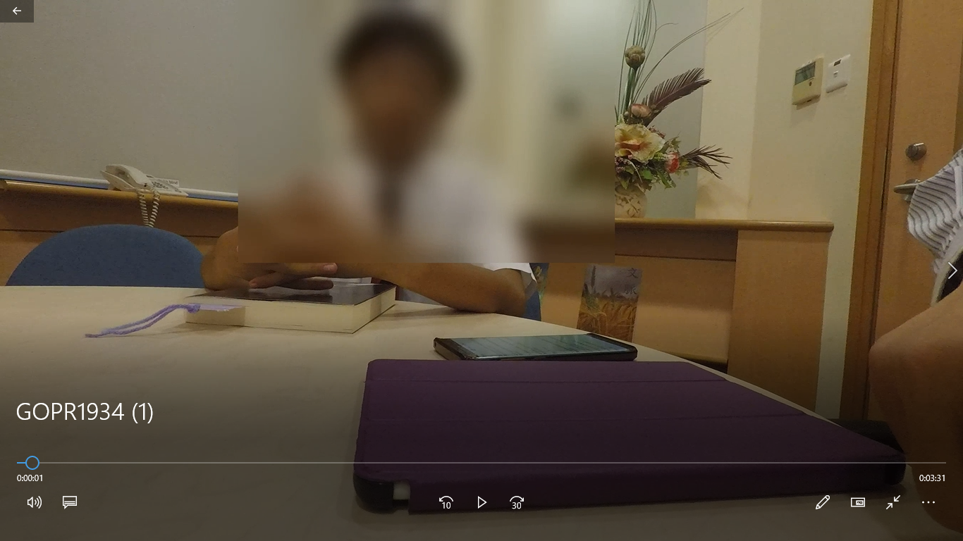
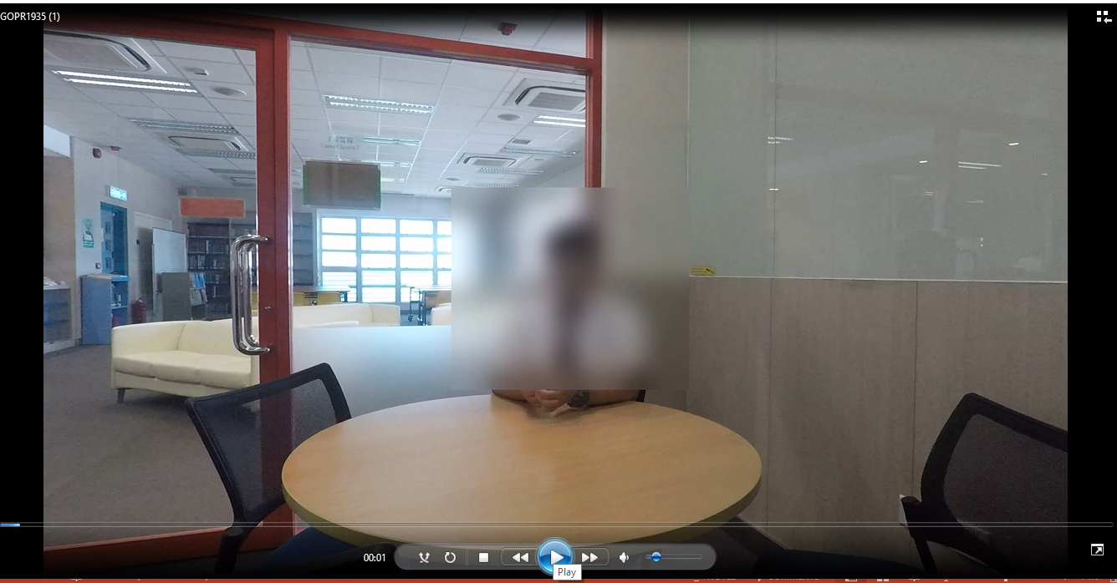
學生怎麼說？
中二生 與 中四生

Slide 20
中二[有服藥]
看診原因，醫生判斷再轉介
-----------------------------
比較難專心：專心幾分鐘，就忘了
不能坐定定、要做其他事情
教師會取走在做的事：如畫、書，甚至桌子
分組，同學會排斥自己 (20有1次，難受到習慣)
吃藥，更不舒服，更暴躁。 專注也好不了很多。
中四 [沒有服藥]
看診原因，課堂表現不佳，教師轉介
-----------------------------
覺得可以自控，但偶而喜歡談話
課堂被說得最多：專心聽書、不要談話
有興趣的，就會專心
分組坐，不會專心點；
傳統坐法，更好
交友上，朋友都多
估計自己有沒有AD/HD， 成績也沒什麼分別

Slide 21
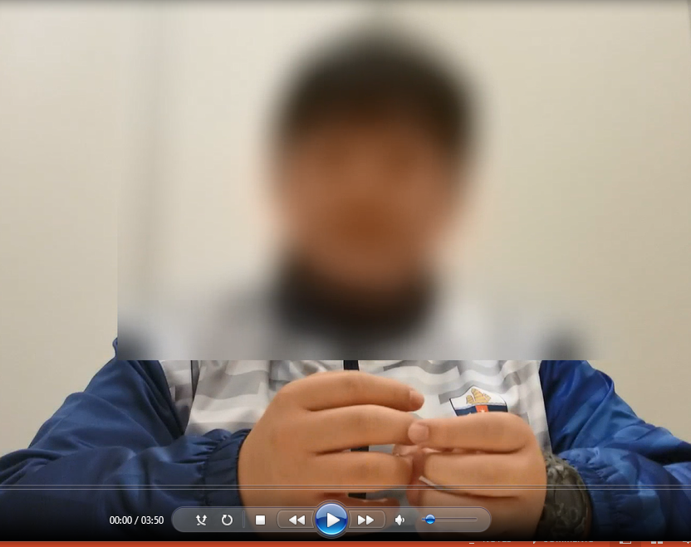
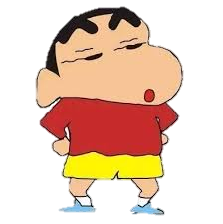
中四 [沒有服藥]
看診原因，課堂表現不佳，教師轉介
-----------------------------
喜歡談話、分心、玩
分心：能否專心，視乎有沒有其他干預
分組坐，不會專心點；因為也會聊天
老師總叫不要談話，其實都沒有什麼方法
看視訊，或者會好點
會申請加時，覺得多點時間，會有幫助

Slide 22
老師感受 VS 學生感受
AD/HD
說的、做的，效果
怎麼不一樣！

Slide 23
Thank You!
Q & A

